Slide 1



ИНВЕСТИЦИОННОЕ АГЕНТСТВО КУРГАНСКОЙ ОБЛАСТИ
ПРАВИТЕЛЬСТВО
КУРГАНСКОЙ ОБЛАСТИ
ИНВЕСТИЦИОННЫЙ ПОТЕНЦИАЛ
КУРГАНСКОЙ ОБЛАСТИ

Slide 2
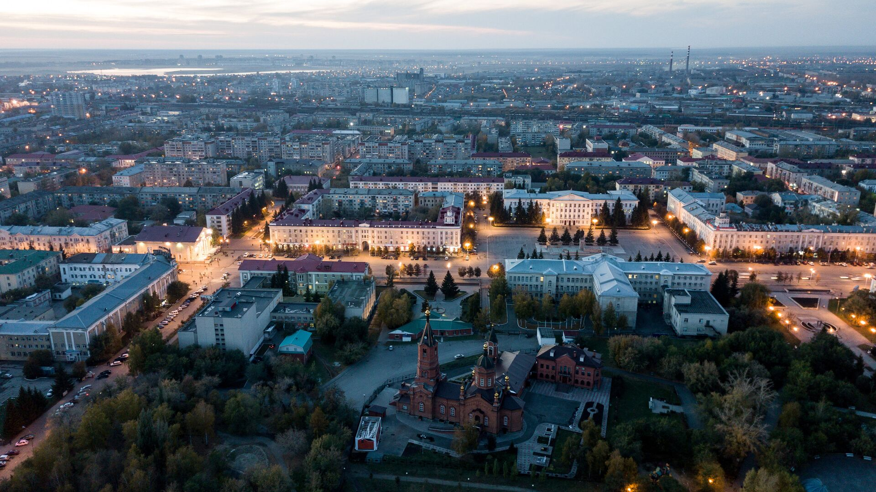
КЛЮЧЕВЫЕ ПОКАЗАТЕЛИ РАЗВИТИЯ КУРГАНСКОЙ ОБАЛСТИ
1 МЕСТО В РФ
ПО ИНДЕКСУ ПРОМЫШЛЕННОГО ПРОИЗВОДСТВА
ЗА ЯНВАРЬ - ДЕКАБРЬ 2024 ГОДА - 127,2%
1 МЕСТО В РФ
ПО ИНДЕКСУ ПРОМЫШЛЕННОГО ПРОИЗВОДСТВА
ЗА ЯНВАРЬ - СЕНТЯБРЬ 2025 ГОДА - 123,8%
1 МЕСТО В УФО
ПО КОЛИЧЕСТВУ ИНДУСТРИАЛЬНЫХ ПАРКОВ, ВКЛЮЧЕННЫХ
В РЕЕСТР МИНПРОМТОРГА РОССИИ
3 МЕСТО В РФ
ПО ИНДЕКСУ ВЫПУСКА ТОВАРОВ И УСЛУГ
ПО БАЗОВЫМ ВИДАМ ЭКОНОМИЧЕСКОЙ ДЕЯТЕЛЬНОСТИ
ЗА ЯНВАРЬ — АВГУСТ 2025 ГОДА — 114,8%
4 МЕСТО В РФ
В 2024 ГОДУ ПО ИНДЕКСУ СЕЛЬХОЗПРОИЗВОДСТВА
(112,5%)
11 МЕСТО В РФ В 2024 ГОДУ
В РЕЙТИНГЕ ЭФФЕКТИВНОСТИ ДЕЯТЕЛЬНОСТИ ОРГАНОВ ИСПОЛНИТЕЛЬНОЙ ВЛАСТИ В СФЕРЕ ПРОМЫШЛЕННОСТИ
14 МЕСТО В РФ
В НАЦИОНАЛЬНОМ РЕЙТИНГЕ СОСТОЯНИЯ ИНВЕСТИЦИОННОГО КЛИМАТА В 2023 ГОДУ

Slide 3
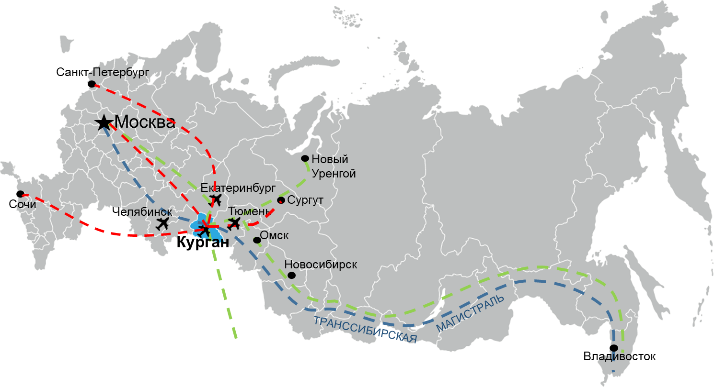



ТРАНСПОРТНОЕ РАСПОЛОЖЕНИЕ
К А З А Х С Т А Н
Федеральные трассы
Прямые авиарейсы
Железнодорожное сообщение
Через Курганскую область проходит автомобильная дорога федерального значения Р-254 «Иртыш»
Прямые рейсы из регионального аэропорта в Москву, Санкт-Петербург, Сочи, Сургут, ХМАО
Транссибирская железнодорожная магистраль соединяет Курганскую область с другими региональными центрами России

Slide 4

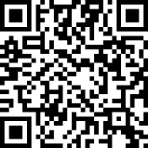
МЕРЫ ГОСУДАРСТВЕННОЙ ПОДДЕРЖКИ
ФИНАНСОВАЯ ПОДДЕРЖКА
Возмещение части затрат на уплату первого взноса при заключении договора лизинга
Поручительства гарантийного фонда
до 50%
до 75 млн. рублей (для участников промышленного кластера Курганской области, резидентов индустриальных парков и ТОР)
до 100 млн.рублей (для Субъектов деятельности в сфере промышленности, осуществляющих реализацию инвестиционного проекта, предполагающего строительство новых цехов, капитальный ремонт или реконструкцию действующих цехов, приобретение промышленных объектов, возобновление производственной деятельности в цехах, которые не были задействованы в производстве не менее 3-х лет, с предполагаемым объемом инвестиций по проекту не менее 300 (трехсот) миллионов рублей)
до 200 млн.рублей (для Субъектов деятельности в сфере промышленности, осуществляющих реализацию инвестиционного проекта, предполагающего строительство новых цехов, капитальный ремонт или реконструкцию действующих цехов, приобретение промышленных объектов, возобновление производственной деятельности в цехах, которые не были задействованы в производстве не менее 3-х лет, с предполагаемым объемом инвестиций по проекту не менее 600 (шестисот) миллионов рублей)
до 50%, но не более 25 млн. руб.
срок – до 10 лет
Субсидия на подключение (технологическое присоединение) объектов капитального строительства к сетям инженерно-технического обеспечения
до 50% затрат
до 5 млн. рублей
Возмещение части затрат промышленных предприятий, связанных с приобретением нового оборудования
до 50%
до 20 млн. рублей
Совместные займы Фонда развития промышленности и Регионального фонда развития промышленности
Займы по региональной программе «Развитие промышленности»
до 5% годовых
от 20 до 200 млн. рублей
срок – до 5 лет
От 1% до 3% годовых
До 100 млн. рублей
срок – до 5 лет
Займы по федеральной программе «Фонда развития промышленности» на создание и модернизацию производств
Компенсация затрат на возведение производственных помещений модульного и арочного типа
от 1% до 3% годовых
до 5 млрд. рублей
срок – до 10 лет
до 50%
от 10 млн. рублей
СО ВСЕМИ РЕГИОНАЛЬНЫМИ МЕРАМИ ПОДДЕРЖКИ МОЖНО ОЗНАКОМИТЬСЯ НА ИНВЕСТИЦИОННОМ ПОРТАЛЕ КУРГАНСКОЙ ОБЛАСТИ - WWW.INVEST45.RU

Slide 5
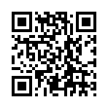
МЕРЫ ГОСУДАРСТВЕННОЙ ПОДДЕРЖКИ
Масштабные инвестиционные проекты
Предоставление земельных участков в аренду без проведения торгов –
срок договора аренды - 60 месяцев
Фонд «Инвестиционное агентство Курганской области»
ул. Бурова-Петрова,
д. 112а, оф. 328
8-800-250-47-31
www.invest45.ru
invest@invest45.ru
Закон Курганской области от 05.05.2015 года № 35
Размер годовой арендной платы в размере рыночной стоимости, за исключением случаев:
30% рыночной стоимости:
производственная деятельность;
недропользование;
тяжелая промышленность ( автомобилестроительная промышленность);
легкая промышленность (фармацевтическая, электронная, ювелирная);
пищевая промышленность;
нефтехимическая промышленность;
строительная промышленность;
энергетика (атомная энергетика);
связь;
целлюлозно-бумажная промышленность;
научно-производственная деятельность;
объекты дорожного сервиса
50% рыночной стоимости для следующих
разрешенного использования земельного участка:
склад (складские площадки);
гостиничное обслуживание;
объекты торговли (торговые центры, торгово-развлекательные центры (комплексы) площадью свыше 5000 кв. м
УСЛОВИЯ
финансовое обеспечение инвестиционного проекта не менее 25 процентов его стоимости;
строительство капитального объекта, в течение 60 месяцев с момента заключения договора аренды земельного участка.
ПОКАЗАТЕЛИ РЕЗУЛЬТАТИВНОСТИ
Для городских округов – стоимость инвестиционного проекта – свыше 100 в млн. руб., создание от 20 рабочих мест;
Для городских поселений (кроме моногородов) – стоимость инвестиционного проекта – свыше 25 млн. руб., создание от 5 рабочих мест;
Для муниципальных округов, сельских поселений и моногородов – стоимость инвестиционного проекта – свыше 5 млн. руб., создание от 3 рабочих мест.

Slide 6

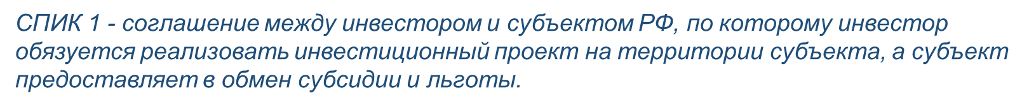
МЕХАНИЗМ СПИК 1.0
НАЛОГОВЫЕ ЛЬГОТЫ:
Региональным законодательством Курганской области предусмотрены следующие меры стимулирования:
13,5% - налоговая ставка на прибыль организаций;
0% - имущественный налог для вновь созданного или приобретенного и освоенного в рамках инвестиционного проекта;
0% - транспортный налог для транспортных средств, приобретенные в ходе реализации инвестиционного проекта (за исключением автомобилей легковых).
Условия:
- инвестиционный проект для создания либо модернизации и (или)
освоения производства промышленной продукции.
- инвестор обязуется вложить в инвестиционный проект не менее 50 млн. руб.;
- инвестор обязуется достигнуть значений показателей, определенных в СПИК (объем
произведенной и реализованной продукции; минимальный объем налогов
и сборов; количество созданных рабочих мест)
Срок действия СПИК 1.0 – до 10 лет.

Slide 7
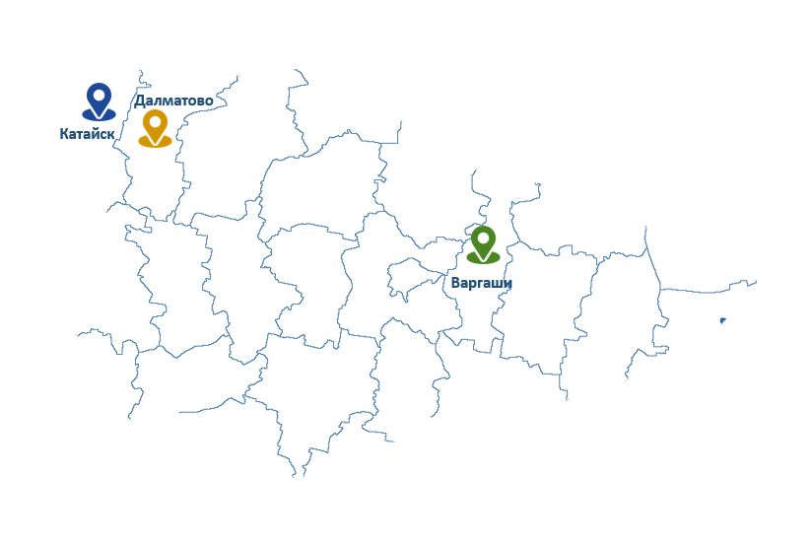
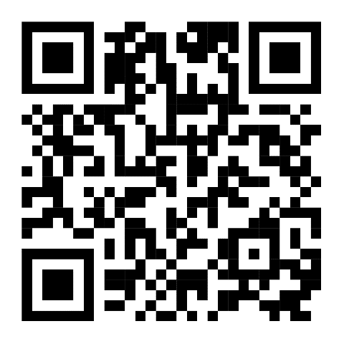
ТЕРРИТОРИИ ОПЕРЕЖАЮЩЕГО РАЗВИТИЯ
НАЛОГОВЫЕ ЛЬГОТЫ ДЛЯ
РЕЗИДЕНТОВ ТЕРРИТОРИЙ ОПЕРЕЖАЮЩЕГО РАЗВИТИЯ
ТЮМЕНЬ
200 км.
0%
ЕКАТЕРИНБУРГ
150 км.
- НАЛОГ НА ИМУЩЕСТВО
ЗЕМЕЛЬНЫЙ НАЛОГ
ФЕДЕРАЛЬНЫЙ НАЛОГ НА ПРИБЫЛЬ
5%
РЕГИОНАЛЬНЫЙ НАЛОГ НА ПРИБЫЛЬ
ЧЕЛЯБИНСК
200 км.
СВОБОДНЫЕ ПЛОЩАДКИ НА ТЕРРИТОРИЯХ ОПЕРЕЖАЮЩЕГО РАЗВИТИЯ
КАЗАХСТАН
767 км до Астаны

Slide 8
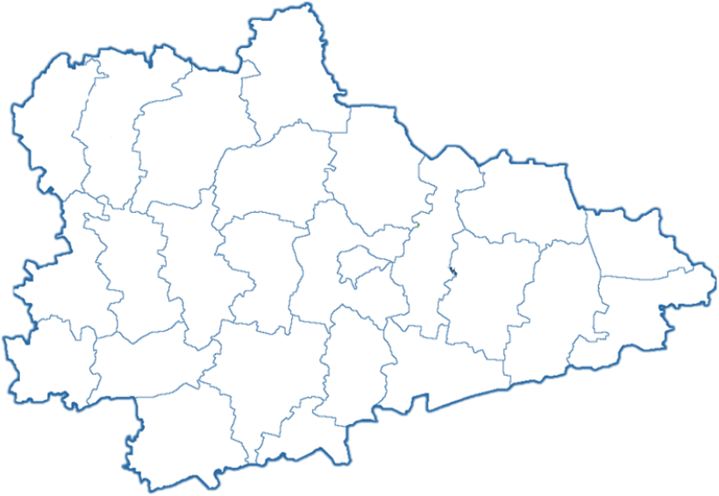

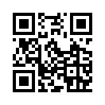

ИНДУСТРИАЛЬНЫЕ ПАРКИ
СОЗДАНИЕ ДО 2030 ГОДА СЕТИ И3
13 ИНДУСТРИАЛЬНЫХ ПАРКОВ,
ИЗ НИХ:
ТЮМЕНСКАЯ ОБЛАСТЬ
200 км до Тюмени
7 - УЖЕ РАБОТАЮТ
Катайск
5 - В СТАДИИ ПРОЕКТИРОВАНИЯ
1- БУДЕТ ПОСТРОЕН ДО КОНЦА ГОДА
СВЕРДЛОВСКАЯ ОБЛАСТЬ
349 км до Екатеринбурга
Далматово
9,1 МЛРД. РУБ.
ПРИВЛЕЧЕНО ИНВЕСТИЦИЙ
Шадринск
БОЛЕЕ 3,8 МЛРД. РУБ.
НАЛОГОВЫХ ОТЧИСЛЕНИЙ
Курган
НАЛОГОВЫЕ ЛЬГОТЫ ДЛЯ
РЕЗИДЕНТОВ ИНДУСТРИАЛЬНЫХ ПАРКОВ
Варгаши
Петухово
0%
ТРАНСПОРТНЫЙ НАЛОГ
НАЛОГ НА ИМУЩЕСТВО
ЗЕМЕЛЬНЫЙ НАЛОГ
ЧЕЛЯБИНСКАЯ
ОБЛАСТЬ
268 км до Челябинска
КАЗАХСТАН
767 км до Астаны
GREENFIELD
BROWNFIELD

Slide 9
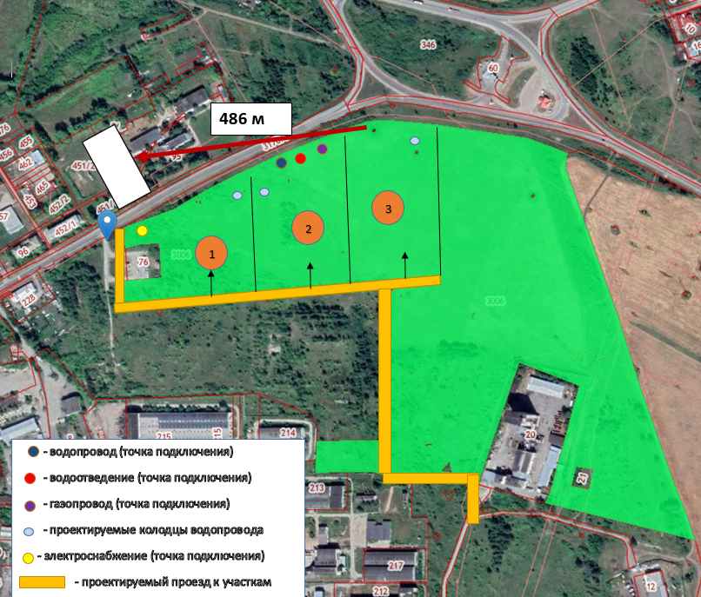
ДАЛМАТОВСКИЙ ИНДУСТРИАЛЬНЫЙ ПАРК (GREENFIELD)
Курганская обл., Далматовский МО, город Далматово, улица Рукманиса, 45:04:000000:3006
Общая площадь парка | 30 га
Свободные площади для резидентов | 30 га
Электроснабжение | 2 МВт
Водоснабжение | 90 м3/час
Газоснабжение | 0,6 МПА(1000 м3/ч)
Подъездные пути | Предусмотрена щебеночная дорога
Расстояние до г. Курган - 196 км Расстояние до г. Екатеринбург - 170 км Расстояние до трассы Курган-Екатеринбург (Р-354) – 288 м | Расстояние до трассы Курган-Екатеринбург (Р-354) – 288 м
Жилые дома

Slide 10
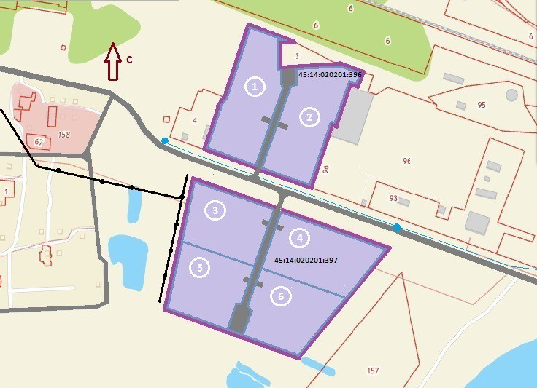
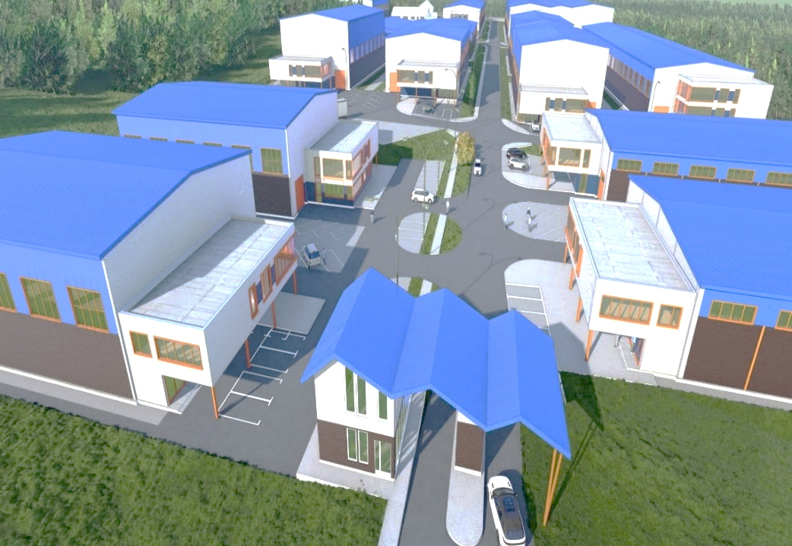
ИНДУСТРИАЛЬНЫЙ ПАРК «ПЕТУХОВСКИЙ» (GREENFIELD)
Курганская обл., Петуховский МО, г.Петухово, вдоль автодороги Петухово-Новоберезово
Общая площадь парка | 13,8 га
Свободные площади для резидентов | 13,8 га
Стоимость арендной платы | На согласовании
Электроснабжение | 5 МВт
Водоснабжение, водоотведения | Точка присоединения в водопроводный колодец по ул. Заводская, 86 координаты: 55.074588, 67.852114
Газоснабжение | Подвод газа планируется в 2026 г.
Подъездные пути | Транспортное соединение осуществляется по асфальтированной дороге Петухово-Новоберезово
Железнодорожные пути | Действующий тупик (грузовой двор РЖД -1 км)
Расстояние до г. Кургана- 181 км Расстояние до г. Тюмень – 329 км Расстояние до границы с Р. Казахстан – 28 км | 181 км

Slide 11
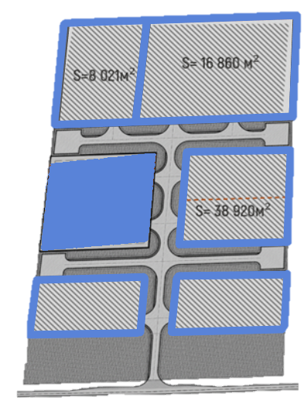
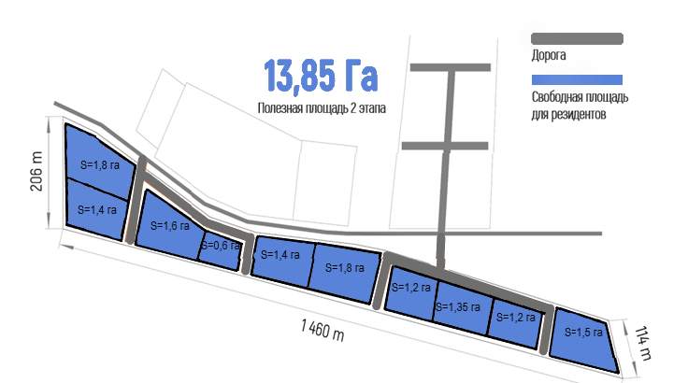
ИНДУСТРИАЛЬНЫЙ ПАРК «ВАРГАШИНСКИЙ» (GREENFIELD)
Курганская обл., Варгашинский МО, рп Варгаши
Общая площадь парка | 26,7 га
Свободные площади для резидентов | 20 га
Стоимость арендной платы | На этапе строительства - 2,4 рубля за 1 Кв.м., при вводе объекта в эксплуатацию - 75р. за 1 кв.м.
Электроснабжение | 3,6 МВт
Водоснабжение | 500 м3/сут
Газоснабжение | 1600 м3/ч
Расстояние до г. Кургана- 42 км Расстояние до границы с Республикой Казахстан – 170 км Расстояние до Ж/д станциия «Варгаши» с выходом на МТК «Транссиб» — 3 км | 42 км
Свободная площадь
для резидентов
Занятая площадь
резидентами

Slide 12
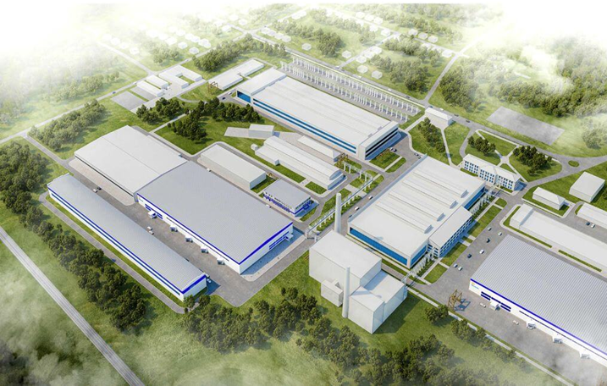
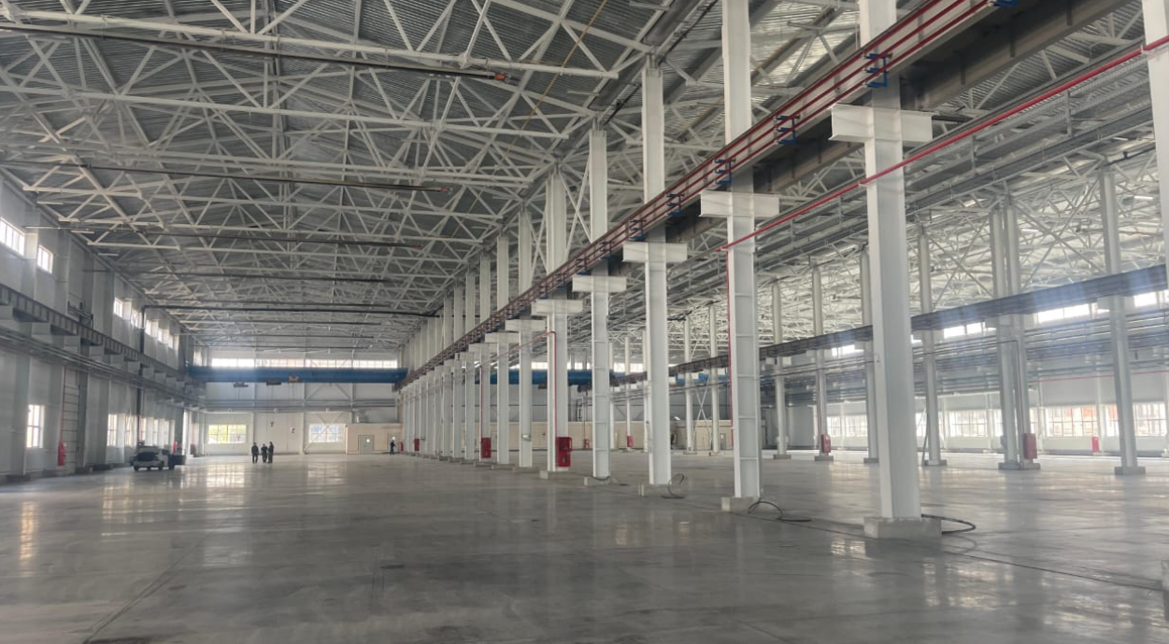
ИНДУСТРИАЛЬНЫЙ ПАРК «РИД КАТАЙСК» (BROWNFIELD)
Курганская обл., Катайский МО, г. Катайск, ул. Матросова, 1
Общая площадь парка | 25 тыс. м2
Свободные площади для резидентов | 9000 м2
Стоимость арендной платы | 200 р./м2
Электроснабжение | 5 МВт
Водоснабжение | 12 м3/сут
Газоснабжение | 1896 м3/ч
Подъездные пути | Дорога с асфальтобетонным покрытием
Высота потолков | 12 м
Грузоподъемные механизмы | Имеются кран-балки с нагрузкой до 5 тонн
Имеется возможность организации ЖД-тупика
Расстояние до г. Кургана – 221 км Расстояние до г. Тюмень-204 км Расстояние до г. Екатеринбург-136 км

Slide 13
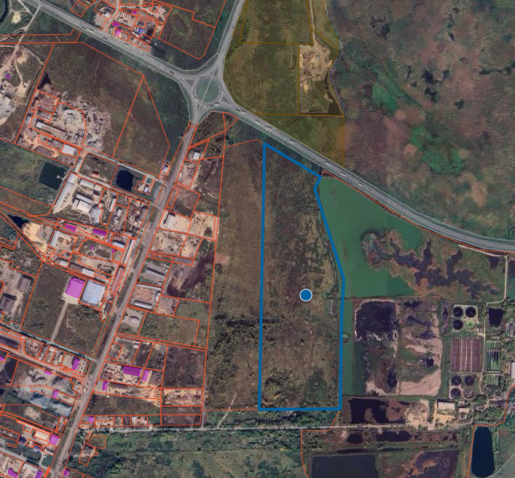
ЗЕМЕЛЬНЫЙ УЧАСТОК
Курганская обл., г. Курган, в районе пересечения ул. Омской
Тюменское кольцо,
федеральная автомобильная дорога
Р-254 «Иртыш»
Площадь площадки | 25 га
Кадастровый номер участка/квартала | 45:25:040101:53
Собственник | Собственность публично-правовых образований
Функциональная зона (ГП) | Производственная зона ПР 1
Электроснабжение | Возможность подключения к сетям электроснабжения имеется. Основная информация уточняется.
Газоснабжение | На ГРС Курган-1, ГРС Курган-2 отсутствует резерв пропускной способности. ГРС закрыты на подключение. Согласно план-графику синхронизации выполнения Программы развития газоснабжения и газификации Курганской области на 2024 год, техническое перевооружение ГРС запланировано на 2027 год.
Водоснабжение и водоотведение | Подключение к системе водоснабжения и водоотведения возможно. Макс.объем потребления водоснабжения и водоотведения 0,3 куб.м./сут. Стоимость подключения водоснабжения – 5,989 млн.руб., водоотведения – 9,056 млн. руб. Место врезки на границе земельного участка.
Подъездные пути | Федеральная трасса Муниципальная грунтовая дорога
СЗЗ | 1000 м.
ул. Омская

Slide 14
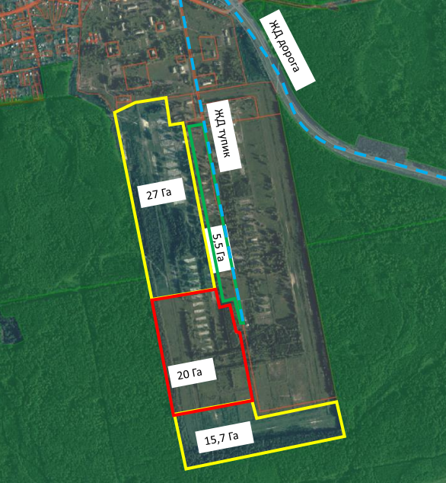
ЗЕМЕЛЬНЫЙ УЧАСТОК
КУРГАНСКАЯ ОБЛАСТЬ, КЕТОВСКИЙ МО, С. ИКОВКА
Площадь | 69 га
Кадастровый номер участка/квартала | 45:08:010402:2695, 45:08:010402:2697, 45:08:010402:689
Собственник | Муниципальная собственность
Категория земель | Земли населенных пунктов
Основные виды разрешенного использования | Производственная деятельность
Электроснабжение | Подключение имеется (возможность увеличения до 30-40 МВт)
Газоснабжение | 2 300 м3/ч (ГРПШ в 100 м от ЗУ)
Водоснабжение | Альтернативный источник водоснабжения
Водоотведение | Альтернативный источник водоотведения
Подъездные пути | Асфальтовое дорожное покрытие
СЗЗ | 1000 м
ЖД-тупик в непосредственной близости к участкам (26 м). ЖД-тупик принадлежит АО «РЖД». Расстояние до г. Кургана 35 км.

Slide 15
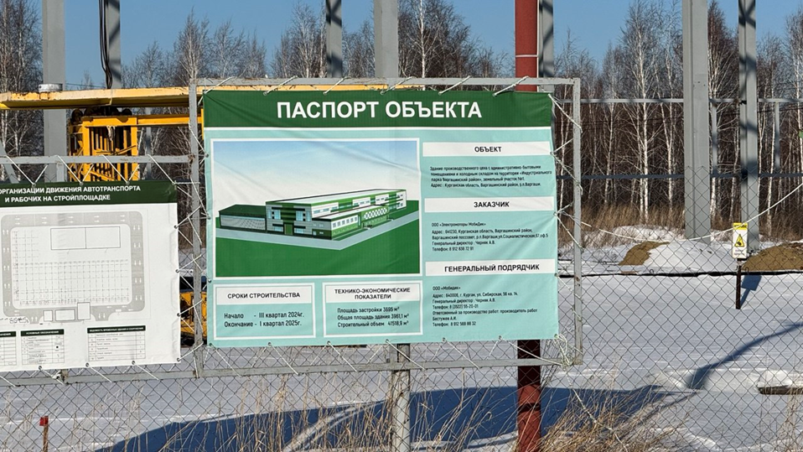
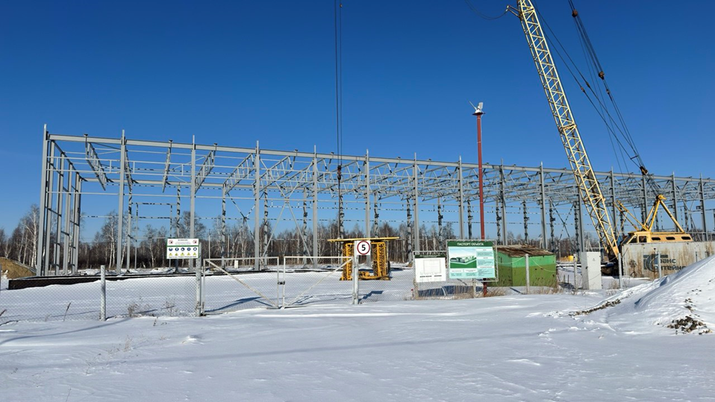
ЗЕМЕЛЬНЫЙ УЧАСТОК
КУРГАНСКАЯ ОБЛАСТЬ, ВАРГАШИНСКИЙ МО, НА ТЕРРИТОРИИ ИНДУСТРИАЛЬНОГО ПАРКА «ВАРГАШИНСКИЙ»
Площадь | Земельного участка – 1,6 га (от общей площади –26 га) Каркасный объект капитального строительства – 3 961 кв.м
Параметры объекта недвижимости | На территории индустриального парка «Варгашинский» ООО «Электромоторы МобиДик» ведет строительство производственного цеха с административно-бытовым корпусом и складом, в соответствии с проектно-сметной документацией, разработанной ООО «Мегалит», общей площадью 3 961 кв. м. на арендуемом участке 16 860 кв. м. - Высота помещения – 13,3 м.; - Производственный цех – 2 500,0 кв. м.; - Административно-бытовой корпус (2 этажа) – 97,0 кв. м.; - Складское помещение – 564,0 кв. м.
Кадастровый номер земельного участка | Земля: 45:03:020106:967
Собственник | Неразграниченная государственная собственность Аренда с управляющей компанией ООО «Варгашинский индустриальный парк»
Категория земель | Земли населенных пунктов
Вид разрешенного использования | Производственная деятельность
Электроснабжение | 3,6 МВт
Газоснабжение | 1600 м3/ч
Водоснабжение | 500 м3/сут
Водоотведение | Строительство локальной канализации с отводом нечистот в септик
Подъездные пути | Асфальтированная дорога. До железнодорожных путей 1,5 км.
Механизм предоставления инвестиционной площадки | Продажа – 48 000 млн. руб. (с НДС) (собственник – ООО Электромоторы мобидик)
Дополнительная информация | Пройдена государственная экспертиза проектно-сметной документации, получено разрешение на строительство. По состоянию на 01.03.2025г. выполнены следующие виды работ: - вертикальная планировка в границах здания; - забиты сваи и залиты ростверки; - произведен монтаж металлоконструкции производственного цеха. Согласно проекту производственное здание выполнено из металлоконструкции, административно-бытовой корпус – кирпичное здание, складское помещение – профлист.

Slide 16
ИНВЕСТИЦИОННЫЕ ПЛОЩАДКИ
НА ТЕРРИТОРИИ КУРГАНСКОЙ ОБЛАСТИ
ИНВЕСТИЦИОННОЕ АГЕНТСТВО КУРГАНСКОЙ ОБЛАСТИ
ПРАВИТЕЛЬСТВО
КУРГАНСКОЙ ОБЛАСТИ

